Slide 1
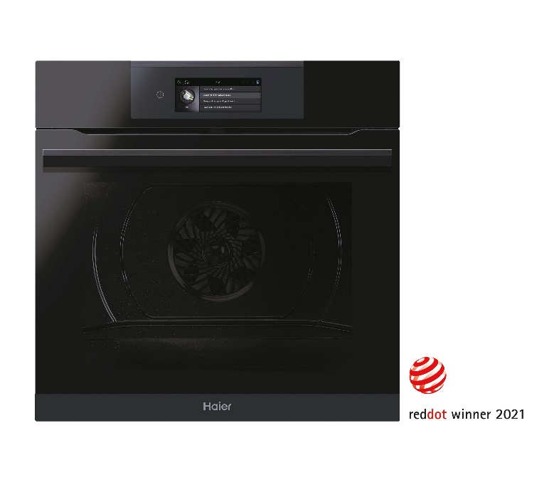
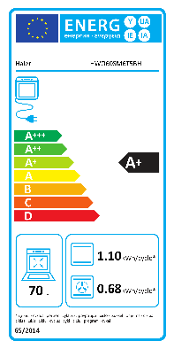
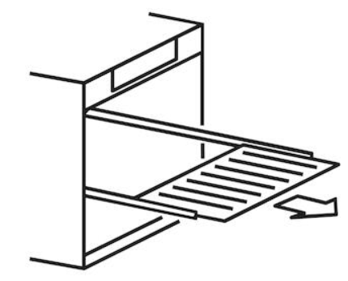
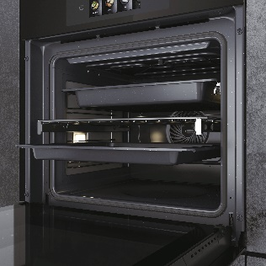
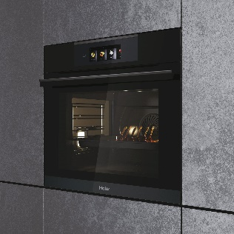
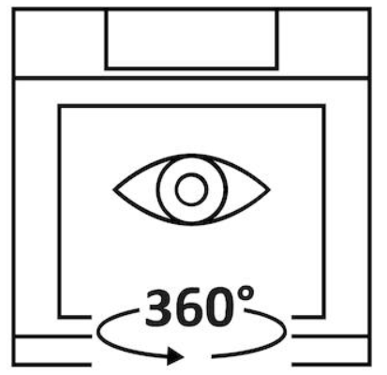
HWO60SM6T5BH
Multifunkční trouba I-Touch Series 6 s pravým horkým vzduchem
Wi-Fi a Bluetooth, gril, H₂O čištění, dotykový displej, LED osvětlení, funkce Softclose a Climatech
Hlavní vlastnosti
Kapacita (l) 70
Energetická třída A+
Spotř. en. Statický program (kWh) 1,10
Spotř. en. Nucená ventilace (kWh) 0,68
Celkový příkon (W) 2200
Maximální možná teplota (°C) 240
Programy
Statický, Statický + ventilátor, Gril, Gril + ventilátor, Spodní ohřev, Spodní ohřev + ventilátor, Spodní ohřev + Horní ohřev + Horký vzduch, Multifunkce (pravý horký vzduch), Rozmrazování, Světlo
Funkce
Wi-Fi + Bluetooth – možnost připojení k aplikaci hOn a ovládání na dálku
Funkce Cook with Me – umožňuje spravovat, ukládat a hledat nové recepty
Tailor Bake – program pro přípravu uvnitř měkkých a na povrchu křupavých pokrmů
Kynutí – speciální program pro kynutí chleba a pečiva se stálou teplotou 40°C
Rozmrazování – rozmrazování potravin prouděním pokojové teploty vzduchu
Paella&Chléb – přednastavené programy pro přípravu paelly a chleba
Katalytické čištění – čištění zahřátím trouby na vysokou teplotu (200-240°C)
H₂O čištění – rychlé ekologické čištění pomocí vody, které je hotové za 30 min
Meat Probe – masová sonda pro měření vnitřní teploty pokrmu
Technologie Climatech:
Soft+ – kombinuje první fázi tradičního pečení a následně mění rychlost ventilátoru tak, aby koláče, sušenky a croissanty byly nadýchané a měkké
Dvojitý gril
Chef panel – speciální tvar ventilátoru pro optimální rozložení vzduchu a rychlý ohřev
Aktivní ventilace – zajistí konstantní vnitřní teplotu, nepřehřívání dvířek a madla
Bezpečnost
2 bezpečnostní skla (možnost odmontovat)
Konstrukce
Postranní osvětlení LED pro viditelnost 360 °C
Nerezové pojezdy pro vedení plechů
Teleskopický výsuv (1×, prémiový set)
Soft Close – závěsy tlumící pohyb dvířek během zavírání
Ovládání na dálku pomocí aplikace hOn
Široká škála receptů v rámci funkce Cook with me
Bezdotyková technologie ovládání chladničky
Funkce Soft+ pro dokonale měkké pokrmy
Teleskopický výsuv
Postranní osvětlení pro 360°C viditelnost
H₂O čištění trouby
Logistická data
Kód 33703233
EAN 8059019025742
Barva Černé sklo
Rozměry výrobku V × Š × H (mm) 595 × 595 × 546
Čistá váha výrobku (kg) 32,5
Rozměry balení V × Š × H (mm) 665 × 620 × 640
Hmotnost s obalem (kg) 34,2
Příslušenství 1× plech – 35 mm
1× plech – 50 mm
1× rošt (prémiový set)

